Slide 1
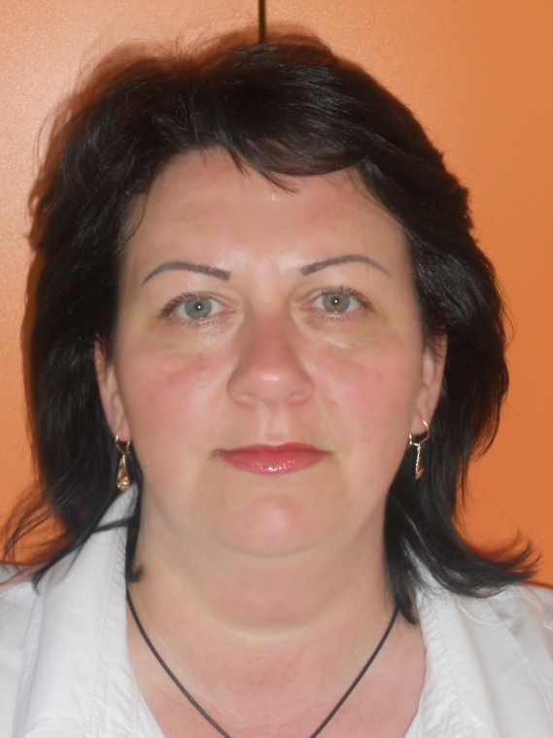
Муниципальное дошкольное образовательное учреждение №56 «Ландыш»
Развитие мелкой моторики рук
у детей с нарушением речи:
«Театр оригами».
Подготовила воспитатель:
Попова Ирина Васильевна.

Slide 2
Актуальность темы
Искусство оригами является не только увлекательным искусством и способом проведения досуга, но и средством решения многих педагогических задач, в частности развития мелкой моторики рук.
Совершенствуя и координируя движения пальцев и кистей рук, оригами влияет на общее интеллектуальное развитие ребёнка в том числе и на развитие речи.
Оригами способствуют концентрации внимания, развивает конструктивное мышление, способность комбинировать, пространственное мышление, чувство формы, творческое воображение, художественный вкус, память.

Slide 3
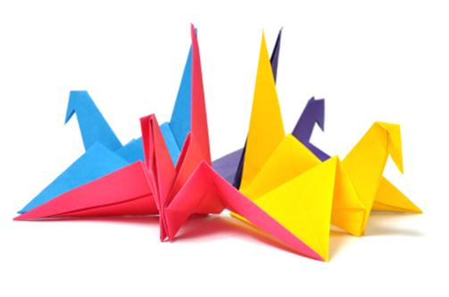
Цель
Способствовать развитию мелкой моторики рук посредством техники оригами.

Slide 4
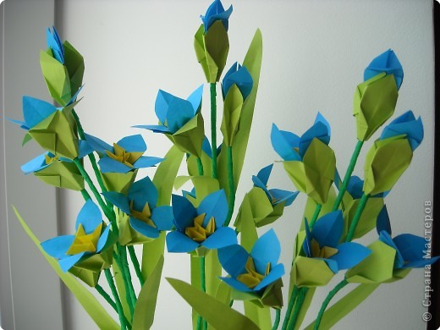
Задачи
Познакомить детей с техникой оригами.
Научить детей элементарным способам и приёмам работы с бумагой в технике оригами
Развивать у детей логическое мышление и пространственное воображение, творческие способности, память, мелкую моторику рук.

Slide 5
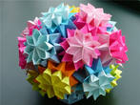
Предполагаемый результат
Развить мелкую моторику рук на должный уровень, чтобы дети не испытывали трудности в школе.
Научить детей работать по схемам самостоятельно.
Заинтересовать детей искусством оригами
Совершенствовать объяснительную речь.
Приобщить детей к мировой культуре. Сформировать эстетический вкус.

Slide 6
Этапы работы
1 Информационно-аналитический
Изучение методической литературы и адаптирование диагностических методик;
2 Практико-аналитический
Разработка системы совместной работы
Проведение диагностики
3Внедрение в практику
разработала перспективный план и опорные конспекты с учетом введения в действие новых федеральных государственных требований по развитию мелкой моторики рук, который включал в себя создание условий в группе

Slide 7
Схема реализации проекта
Учебная деятель-
ность
Чтение художест-венной литерату-ры
Наблюде-ния
Оригами
Взаимо-действие с родителя-ми
Театральная деятель-
ность

Slide 8
Ознакомление детей с искусством оригами
Пооперационные карты

Slide 9
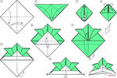
Схемы оригами

Slide 10
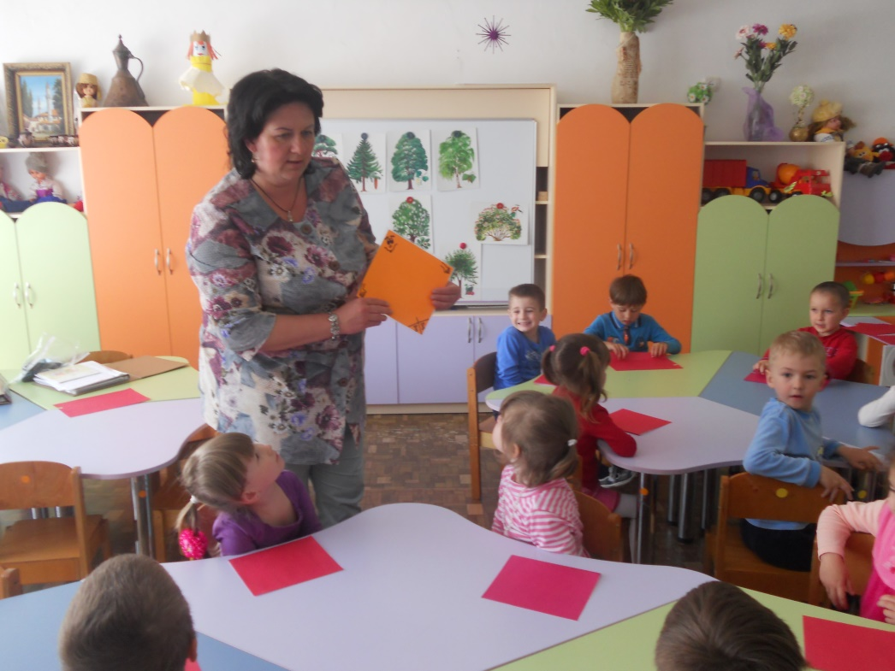
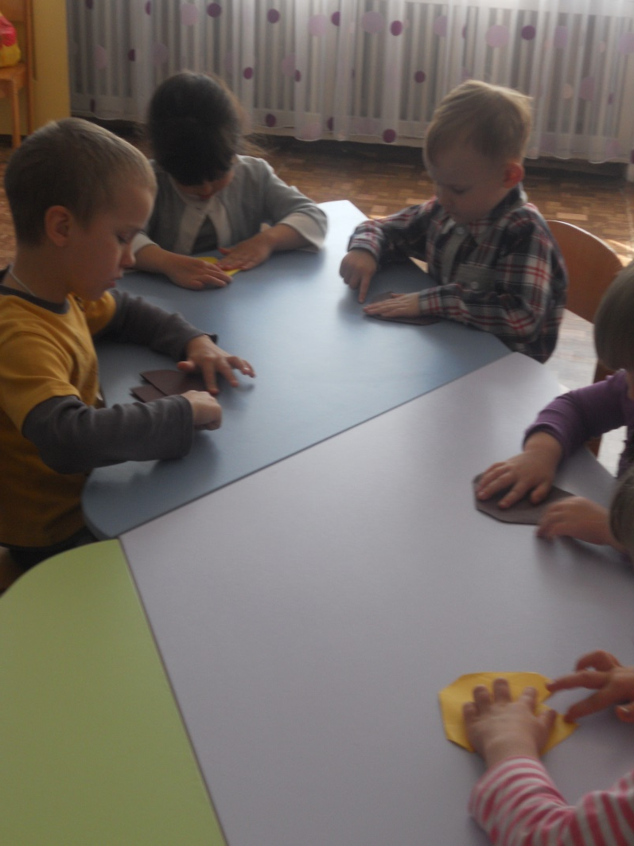
Выполнение поделок

Slide 11
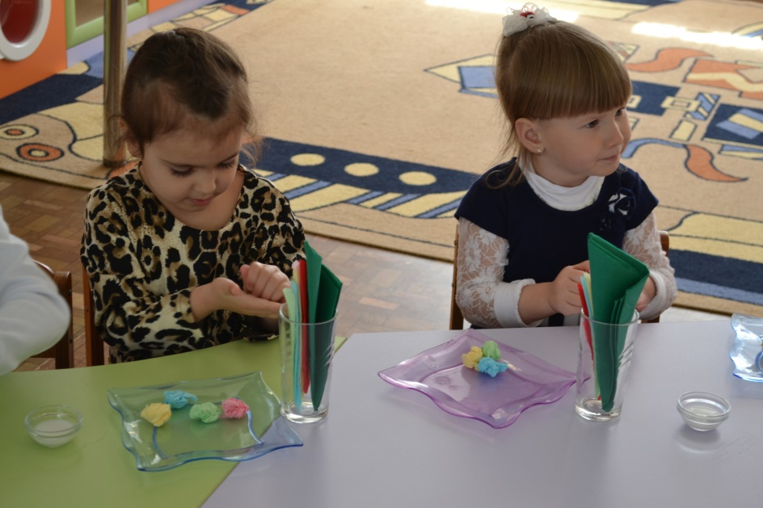
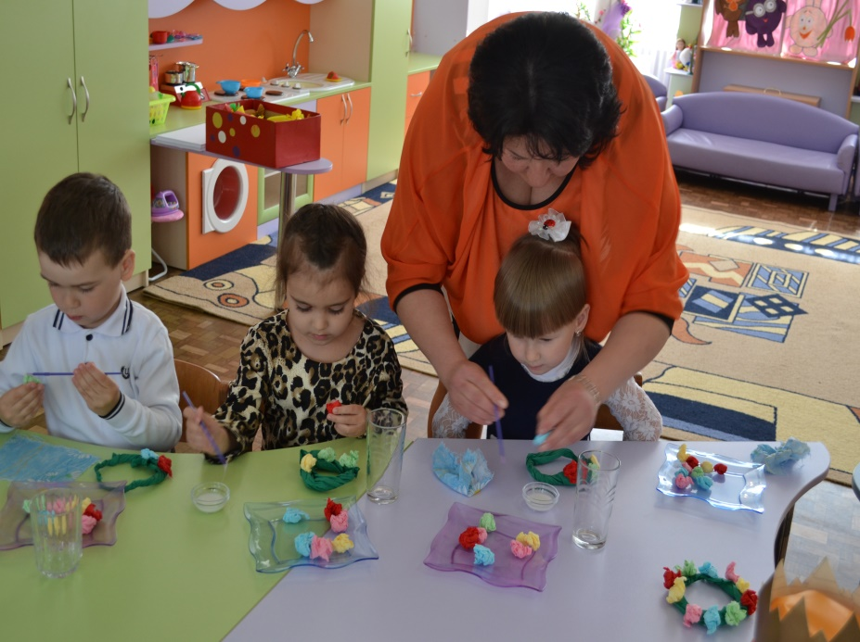
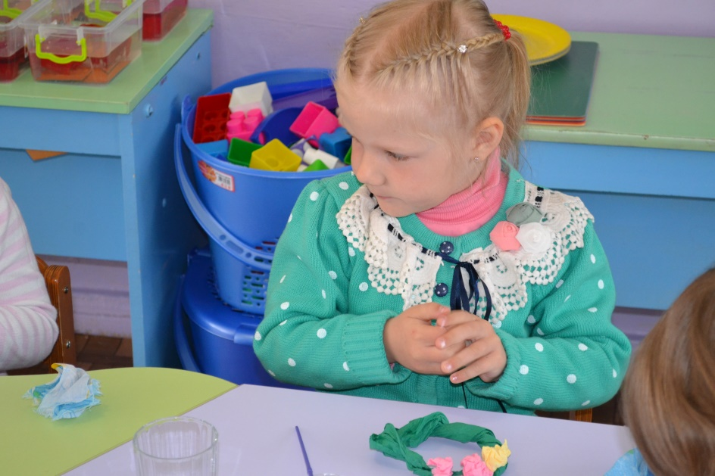

Slide 12
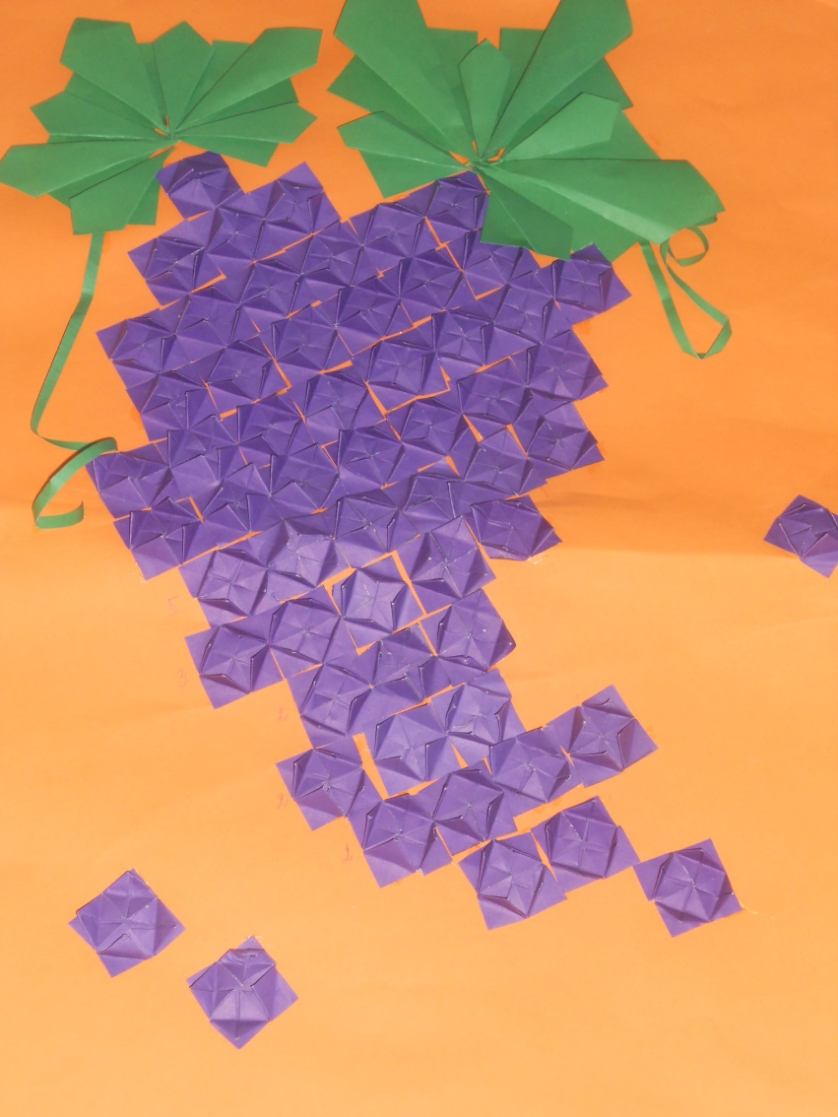
Коллективные работы

Slide 13
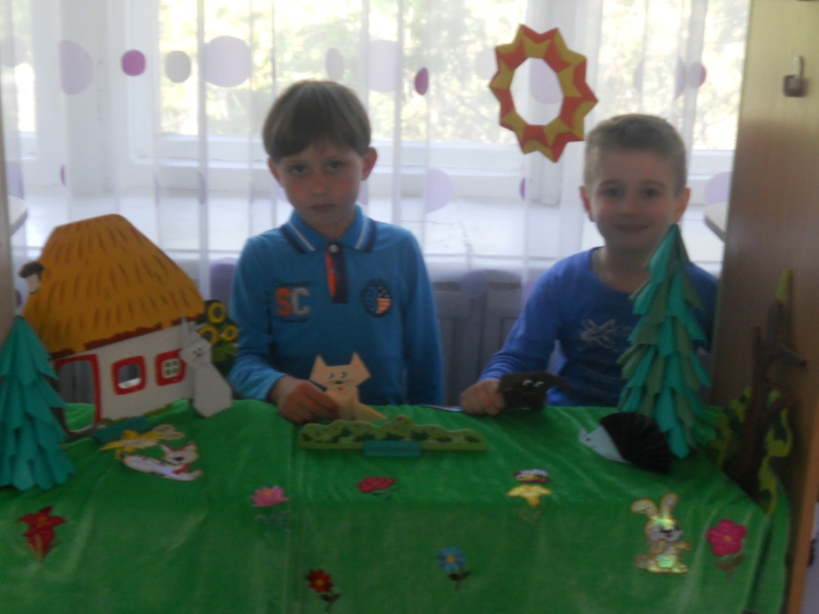
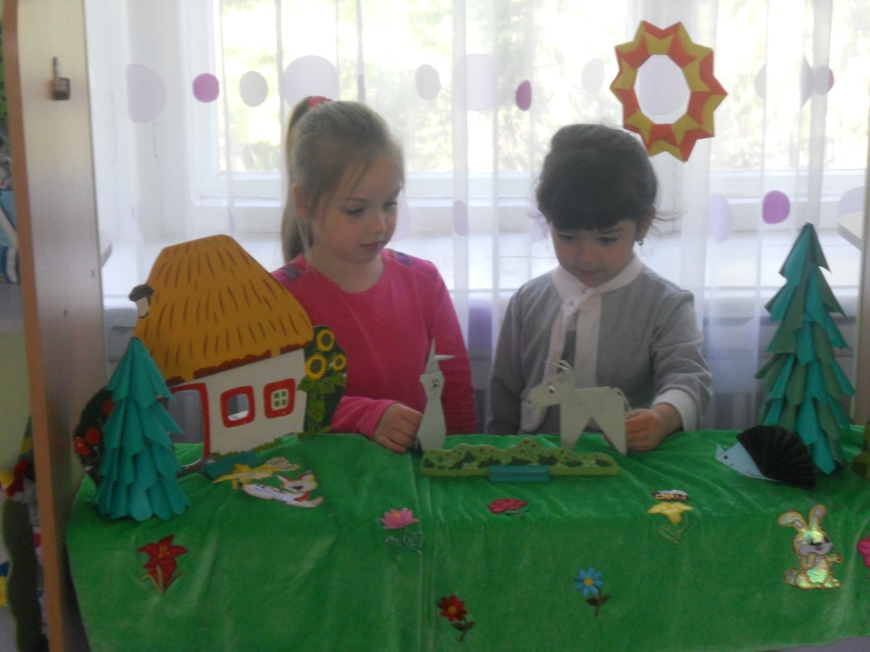
Обыгрывание в театральной деятельности

Slide 14
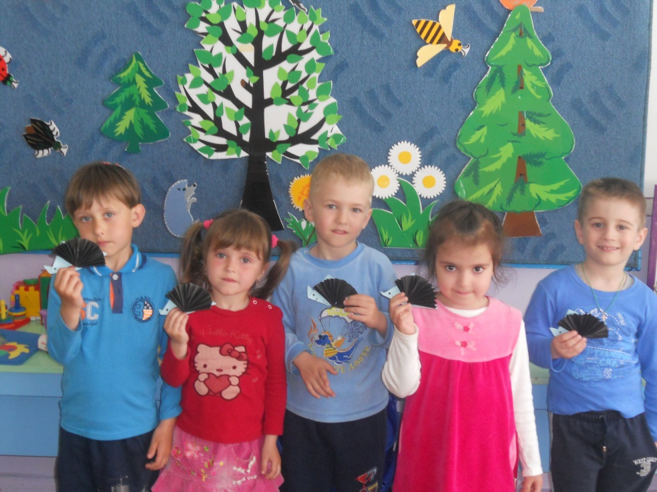
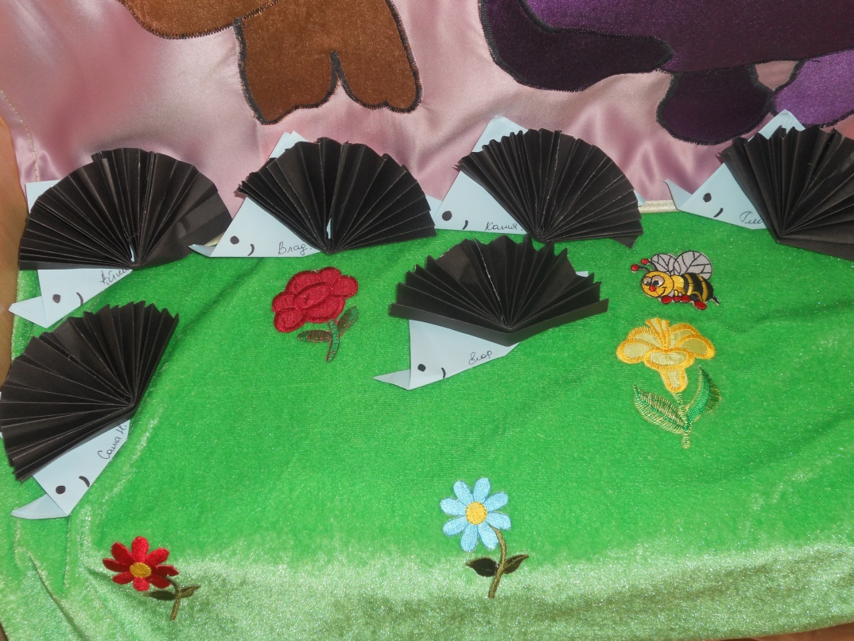
Выставка готовых работ

Slide 15
Работа с родителями
Родительские собрания
Оригами
Значение оригами
Информация для родителей
Общее недоразвитие речи
Условные обозначения принятые в оригами
Консультации для родителей
Оригами
Сенсорное развитие детей с речевыми нарушениями

Slide 16
В заключение.
Изготовление красочных поделок из бумаги приемами многократного складывания и сгибания – увлекательное и полезное занятие для детей-дошкольников.
Игрушки-самоделки имеют большие педагогические возможности. Они развивают фантазию, творчество, конструктивное мышление и сообразительность, расширяют игровой опыт, дают знания об окружающем мире, обогащают словарь, формируют умение детей общаться друг с другом.
Кроме того, в процессе труда руки ребёнка становятся более ловкими, что положительно складывается на его развитии.

